Slide 1
餐旅品牌探索
觀光餐飲學程

Slide 2
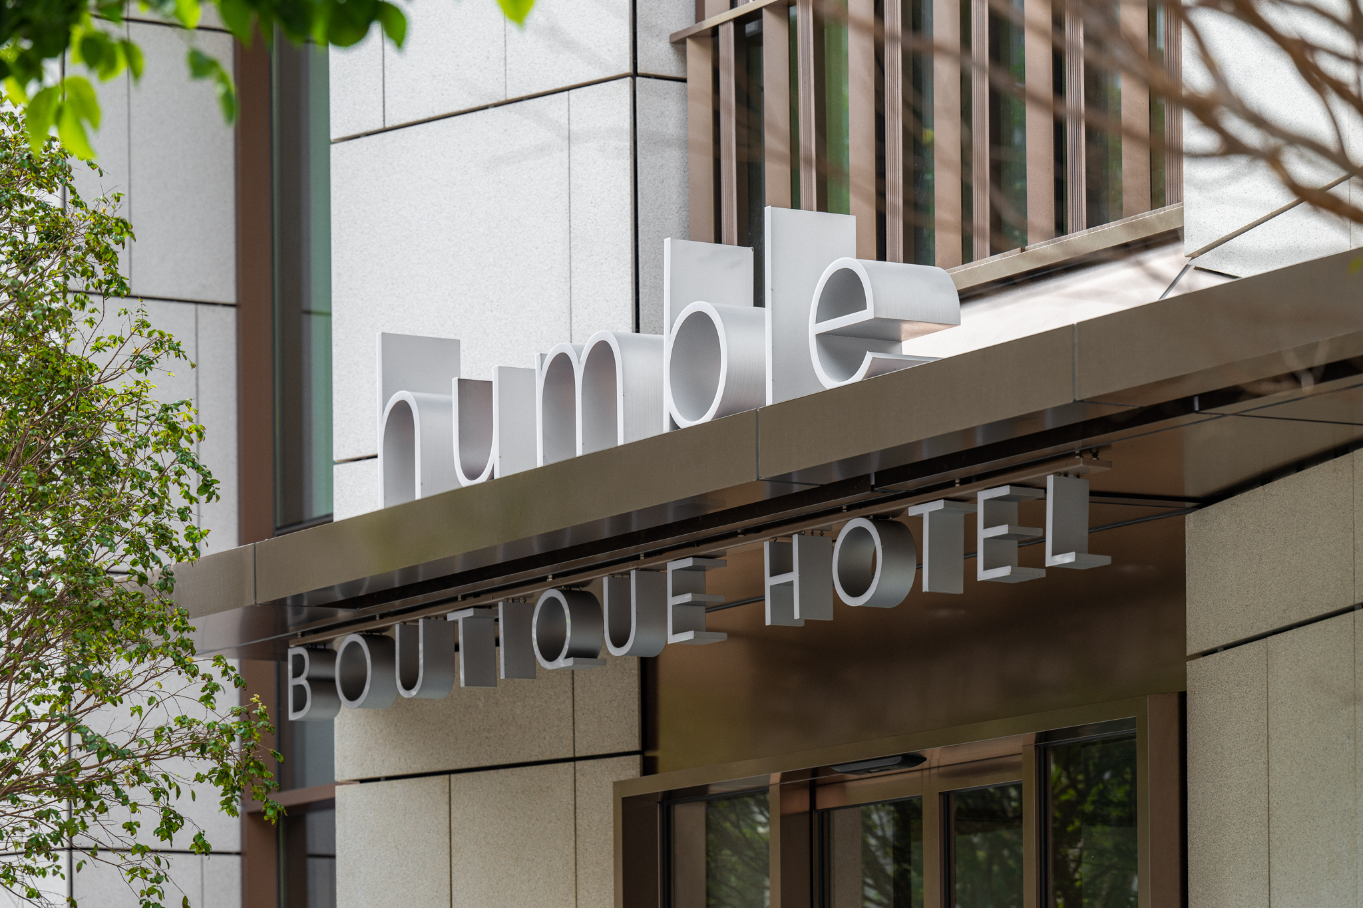
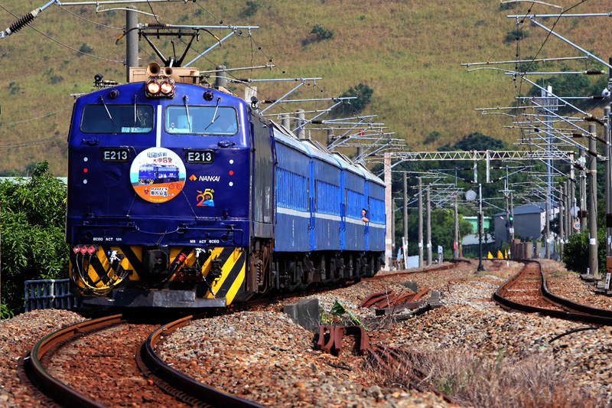
餐旅品牌探索
「品牌領導時代」
品牌知名度
品牌形象
服務品質
顧客滿意度

Slide 3
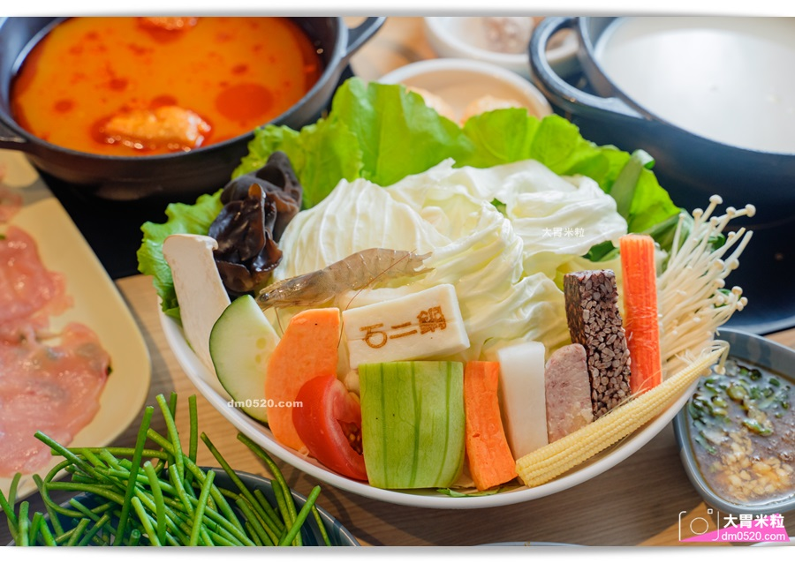
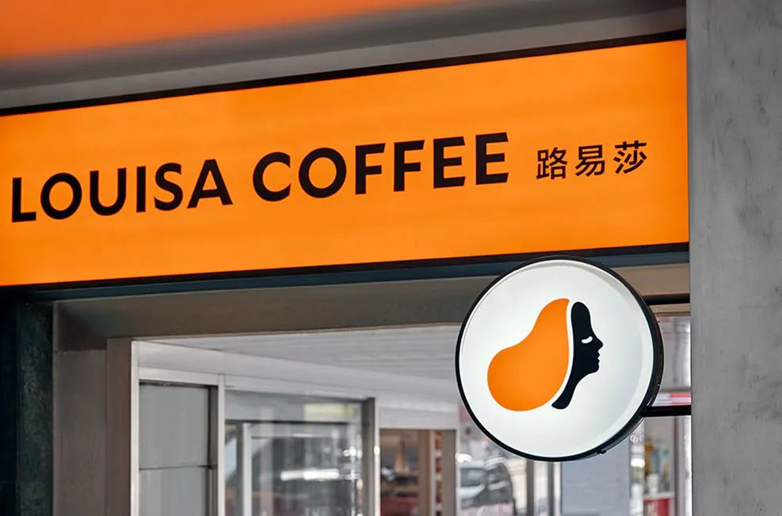
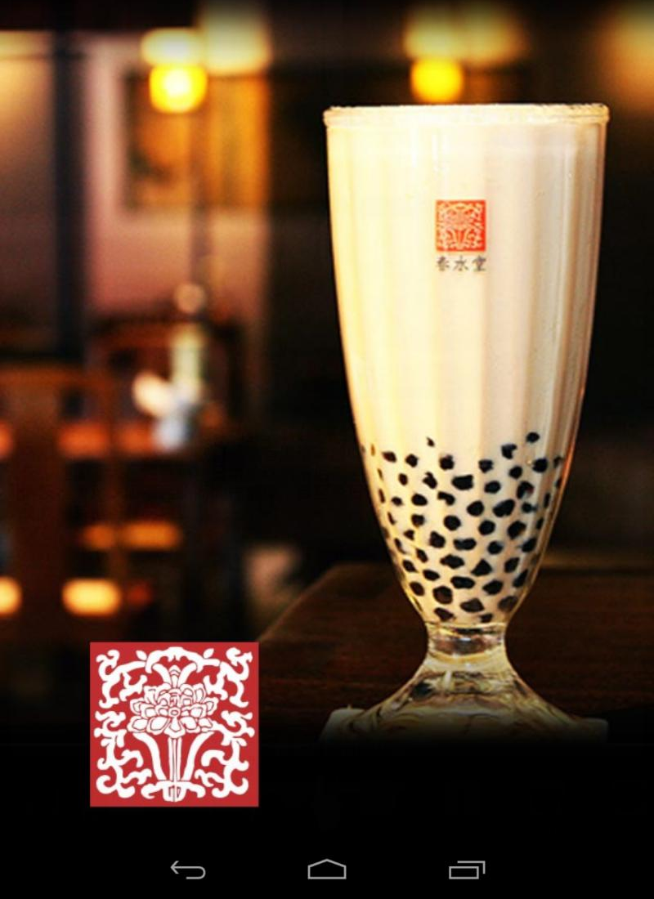
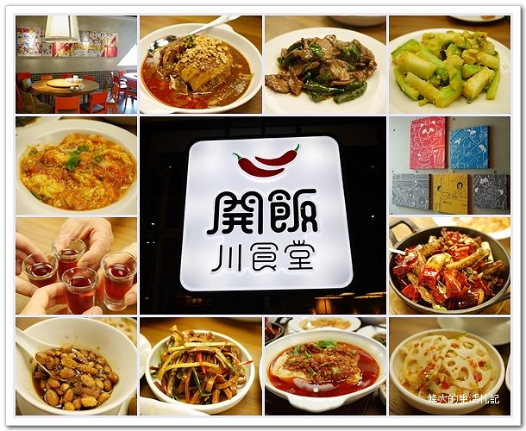
餐飲品牌
台灣飲食吸收來自外來的菜系，包含外省菜、日式料理及西式料理…等，透過不斷地吸收、融合演變而成自己的特色。
近年來，連鎖餐飲及異國料理的快速成長，也讓台灣的飲食文化更多元，成為世界料理的共和國。

Slide 4
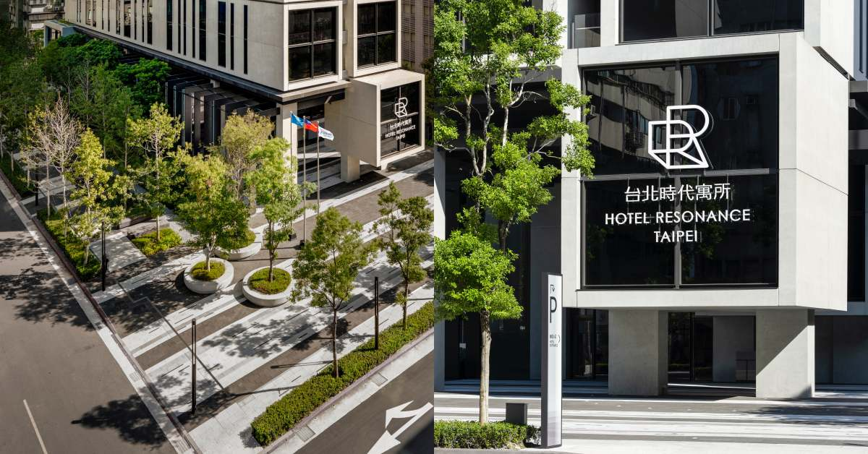
飯店品牌
全球被新冠疫情追著跑，不能出國的同時，更能好好認識一下自己所居住的國家，在台灣變心起一陣國旅熱潮，住飯店也成為旅程中的重要環節。

Slide 5
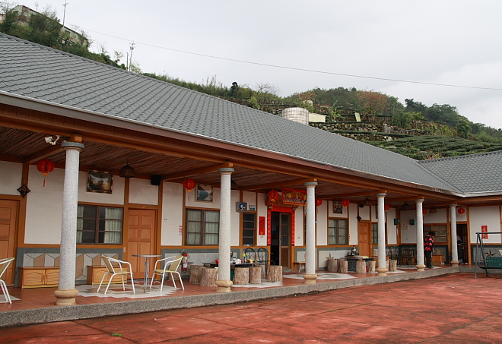
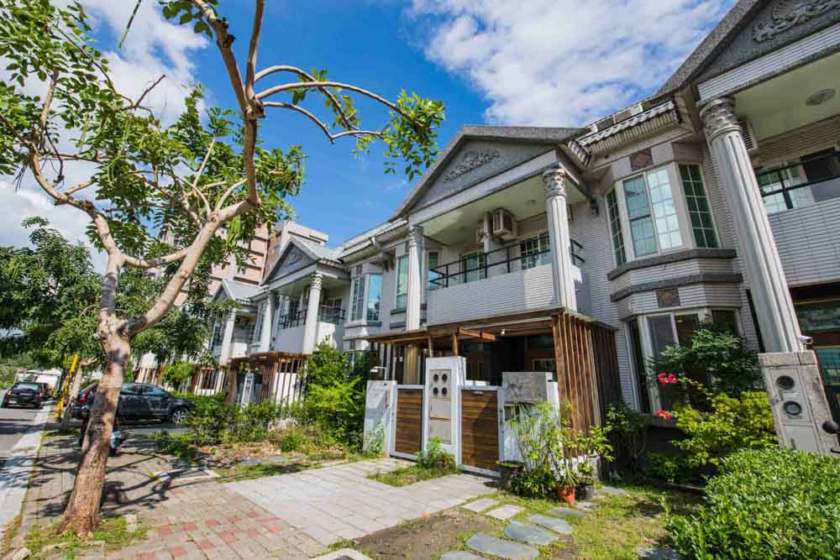
民宿品牌
民宿是台灣觀光發展產出的新興休閒產業，它的特性和旅館、飯店有所不同，除了能與旅客交流認識外，也有當地濃濃的人情味與鄉土味，給人有如「家」的感覺，使人舒適又自在，也能感受到幸福的滋味。

Slide 6
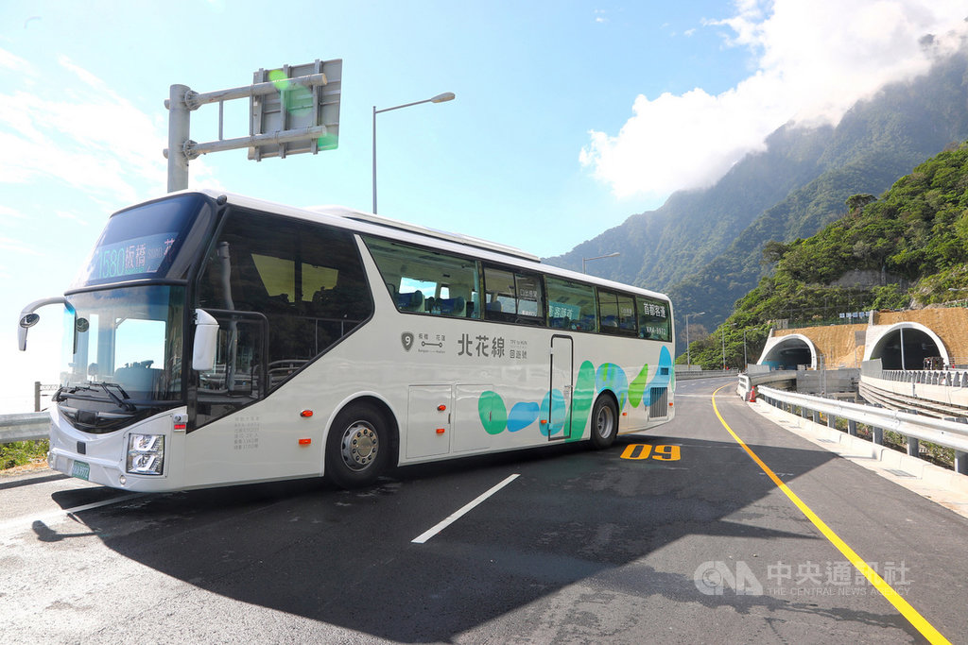
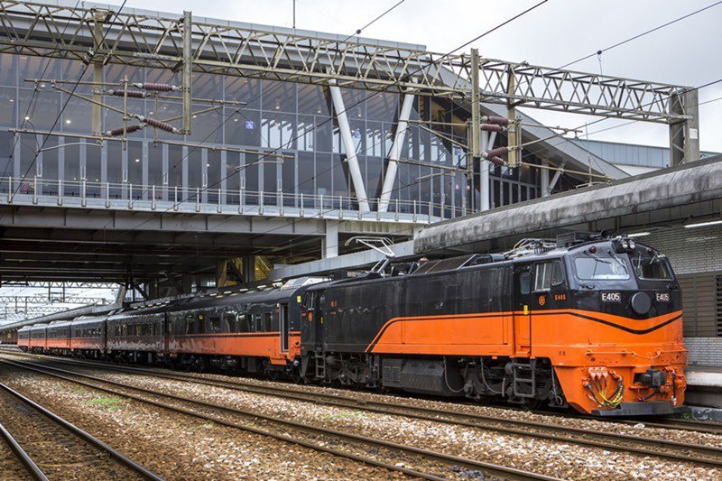
交通運輸品牌
公共運輸包括民航、鐵路、公路、水運等交通方式。
在城市化的背景下，公共運輸對城市功能、發展及觀光旅遊業有重要影響。

Slide 7
課程主旨
餐旅品牌探索課程主要協助學生了解臺灣觀光產業相關品牌的概念，孰悉各類觀光品牌的內涵、品牌發展及服務內容。培養廣闊的觀光餐旅品牌視野與應有的專業態度。
課程後段，安排學生製作餐旅品牌的專題報告，學生能透過自身蒐集資料，加深學習印象，並藉由口頭報告驗收課堂成果，使學生學習溝通能力及口語表達。

